Slide 1
НЕДЕЛЯ ЧУКОТСКОЙ КУЛЬТУРЫ
Муниципальное бюджетное общеобразовательное учреждение «Школа-интернат среднего общего образования села Уэлен»
Заместитель директора по ДО Гаджиагаева Н.Р.

Slide 2
В связи с празднованием 10 декабря 90-летия со дня образования Чукотского автономного округа, в дошкольном отделении МБОУ «Ш-ИСОО с.Уэлен» с 07 по 11 декабря 2020 года была проведена неделя чукотской культуры.
Цель.
Цель сохранение и приумножения традиций и обычаев чукотского народа.
На неделе чукотской культуры были проведены конкурсы:
1. Конкурс «Лучший танцевальный детский коллектив».
2. Конкурс «Лучший танцор».
3. Конкурс «Лучший чтец».
Воспитатели старших групп провели открытые занятия по чукотской культуре, рассказывали чукотские народные сказки, делали аппликации чукотский мяч, морские животные северных морей.
Завершающей частью недели чукотской культуры был праздник «День Чукотки», на котором дети танцевали, пели песни, рисовали рисунки, рассказывали стихи.

Slide 3
ПРАЗДНИК «ДЕНЬ ЧУКОТКИ»

Slide 4
КОНКУРС «ЛУЧШИЙ ЧТЕЦ»

Slide 5
КОНКУРС «ЛУЧШИЙ ТАНЦОР»

Slide 6
КОНКУРС «ЛУЧШИЙ ТАНЦЕВАЛЬНЫЙ ДЕТСКИЙ КОЛЛЕКТИВ»

Slide 7
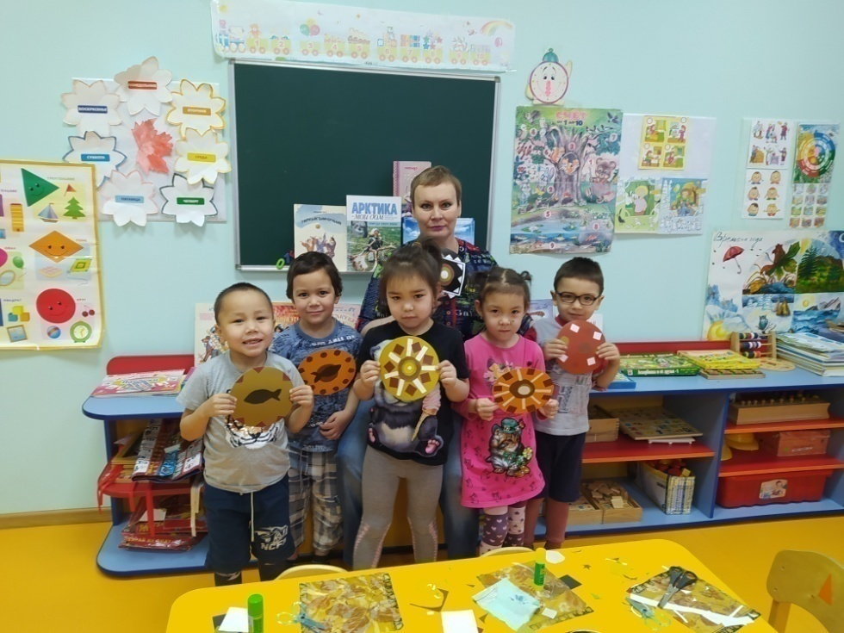
Завершающая часть недели чукотской культуры

Slide 8
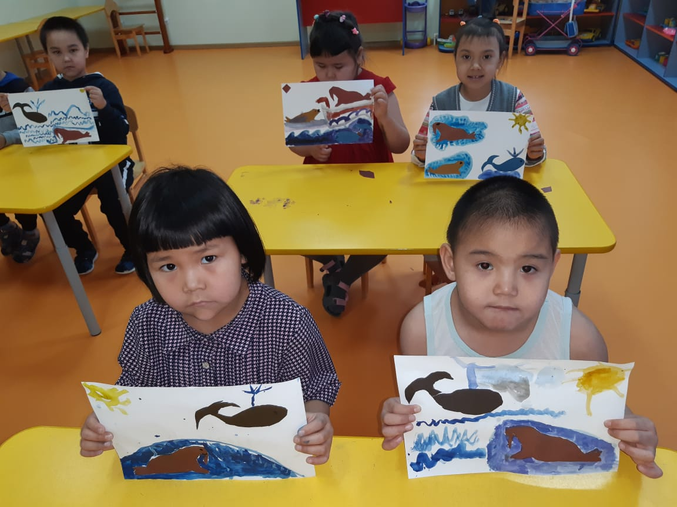

Slide 9
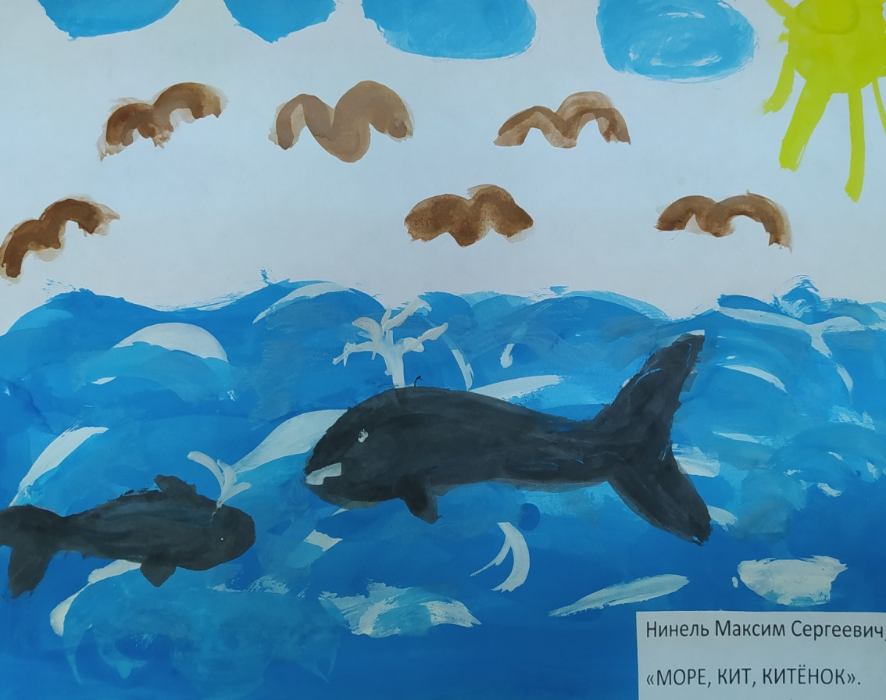
Лучшие рисунки участников в конкурсе «Моя малая Родина»

Slide 10
